Slide 1
Sprawozdanie z realizacji Programu ochrony powietrza dla strefy miasto Zielona Góra
wraz z planem działań krótkoterminowych
Sprawozdanie z realizacji Programu ochrony powietrza dla strefy miasto Gorzów Wielkopolski
wraz z planem działań krótkoterminowych
Sprawozdanie z realizacji Programu ochrony powietrza dla strefy lubuskiej
wraz z planem działań krótkoterminowych
2021 - 2023

Slide 2
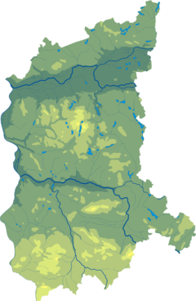
ZLECENIODAWCA:
Urząd Marszałkowski Województwa Lubuskiego z siedzibą:
Ul. Podgórna 7
65-057 Zielona Góra
……………
WYKONAWCA:
LEMITOR Ochrona Środowiska Spółka z o.o.
z siedzibą:
ul. Jana Długosza 40
51-162 Wrocław
……………

Slide 3
Cel, zakres, metodyka
Obowiązek sprawozdawczości wynika z art. 94 ust. 2a pkt 1 ustawy z dnia 27 kwietnia 2001 r. - Prawo ochrony środowiska (Dz.U. z 2024r., poz. 54 ze zm.)
Celem sprawozdań jest wskazanie działań prowadzonych na terenie stref w 2023 roku oraz w latach 2021 - 2023, które bezpośrednio lub pośrednio wpływają na jakość powietrza na jego terenie oraz przedstawienie efektów rzeczowych (np. w postaci liczby wykonanych przedsięwzięć), ekologicznych oraz poniesionych nakładów w tym okresie realizacji Programów ochrony powietrza.
Realizacja wykonanych działań w Sprawozdaniach zaprezentowano z podziałem na zadania naprawcze oraz dodatkowe.

Slide 4
PODSTAWY
REALIZACJI
……………
Program ochrony powietrza dla strefy miasto Zielona Góra wraz z planem działań krótkoterminowych - Uchwała Nr XXII/324/20 Sejmiku Województwa Lubuskiego
……………
Program ochrony powietrza dla strefy miasto Gorzów Wielkopolski wraz z planem działań krótkoterminowych - Uchwała Nr XXII/325/20 Sejmiku Województwa Lubuskiego
…………….
Program ochrony powietrza dla strefy lubuskiej wraz z planem działań krótkoterminowych - Uchwała Nr XXII/323/20 Sejmiku Województwa Lubuskiego
Zakres raportowania obejmuje okres od 1 stycznia 2021 roku do 31 grudnia 2023 roku

Slide 5
Zakres wykonanych prac
Sprawozdanie z realizacji Programu ochrony powietrza dla strefy miasto Zielona Góra wraz z planem działań krótkoterminowych
Sprawozdanie z realizacji Programu ochrony powietrza dla strefy miasto Gorzów Wielkopolski wraz z planem działań krótkoterminowych
Sprawozdanie z realizacji Programu ochrony powietrza dla strefy lubuskiej wraz
z planem działań krótkoterminowych
Tabele sprawozdawcze z realizacji powyższych Programów ochrony powietrza za 2023 rok – sprawozdania okresowe, oraz za lata 2021-2023 – sprawozdania końcowe
prezentacja multimedialna zawierająca omówienia całości prac
W ramach poszczególnych Sprawozdań zawarto również streszczenie sporządzone
w języku niespecjalistycznym.

Slide 6
Zakres wykonanych Sprawozdań
Zakres sprawozdania z realizacji Programu ochrony powietrza, zgodny jest z wytycznymi Rozporządzenia Ministra Środowiska z dnia 15 lutego 2023 r. w sprawie zakresu i sposobu przekazywania informacji dotyczących zanieczyszczenia powietrza (Dz. U. z 2023 r. poz. 350 par. 10, pkt. 2) i zawiera m.in. informacje o:
kierunkach i zakresie podjętych działań naprawczych, w tym o zmianach w jakości paliw dopuszczonych do stosowania na określonym terenie, zastosowaniu najlepszych dostępnych technik i podjęciu innych działań ograniczających emisję substancji do powietrza, jeżeli były planowane,
stanie zaawansowania podjętych działań, o których mowa w pkt 1
nakładach, w tym środkach finansowych, dotychczas poniesionych oraz przewidywanych do poniesienia na realizacje działań, o których mowa w pkt 1
osiągniętym efekcie ekologicznym w latach 2021 - 2023.
Część sprawozdania dotycząca działań krótkoterminowych, zawiera informacje o podjętych działaniach, które miały na celu (Dz. U. z 2023 r. poz. 350 par. 10, pkt. 4):
zmniejszenie ryzyka wystąpienia przekroczenia poziomu alarmowego, dopuszczalnego lub docelowego substancji w powietrzu
ograniczenie skutków i czasu trwania zaistniałych przekroczeń.

Slide 7
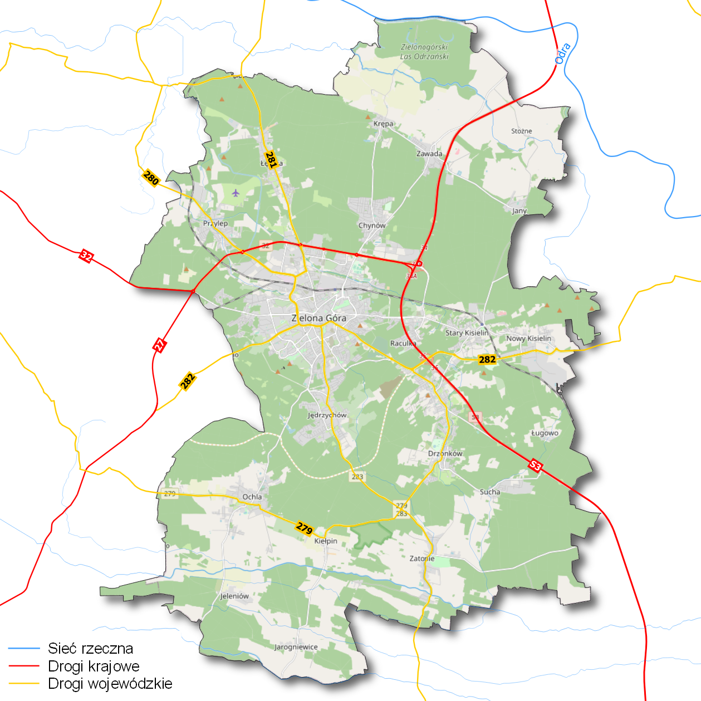
STREFA MIASTA ZIELONA GÓRA
Sprawozdanie z realizacji Programu ochrony powietrza dla strefy miasto Zielona Góra wraz z planem działań krótkoterminowych ze względu na przekroczenie poziomu docelowego benzo(a)pirenu w pyle zawieszonym PM10

Slide 8
ZIELONA GÓRA – ocena jakości powietrza
Zgodnie z danymi zawartymi w rocznej ocenie jakości powietrza w województwie lubuskim, przeprowadzonej przez Główny Inspektorat Ochrony Środowiska, Regionalny Wydział Monitoringu Środowiska w Zielonej Górze (Raport za rok 2021 oraz za rok 2022) dla strefy miasto Zielona Góra odnotowano przekroczenie:
poziomu docelowego stężeń benzo(a)pirenu zawartego w pyle zawieszonym PM10, określonego ze względu na ochronę zdrowia ludzi – w roku 2021.
Strefa miasto Zielona Góra w roku 2021 ze względu na przekroczenie poziomu docelowego benzo(a)pirenu w pyle zawieszonym PM10 powietrzu została zakwalifikowana do strefy C.
W roku 2021 na terenie strefy miasto Zielona Góra przekroczenie stężeń docelowych benzo(a)pirenu w pyle zawieszonym PM10 występowało na obszarze 9,2 km² - 3,3% powierzchni strefy. Na przekroczenia narażone było ok 59 055 mieszkańców (41,9%).
W roku 2022 strefa miasto Zielona Góra została zakwalifikowana do strefy A – nie wystąpiły przekroczenia wartości dopuszczalnych w obrębie poziomu docelowego benzo(a)pirenu w pyle zawieszonym PM10 oraz innych zanieczyszczeń.

Slide 9
ZIELONA GÓRA – realizacja działań naprawczych
Obniżenie emisji z indywidualnych systemów grzewczych w wyniku eliminacji niskosprawnych urządzeń na paliwa stałe (PL0802_ZSO):
Działanie realizowane przez:
- przyłączenie przez Elektrociepłownię „Zielona Góra'' nowych budynków do sieci cieplnej,
- rozbudowa sieci cieplnej na potrzeby nowych odbiorców ciepła,
- budowa przyłączy i węzłów cieplnych dla nowych odbiorców,
- termomodernizacja budynków (m.in. docieplenie ścian, wymiana stolarki okiennej),
- likwidacja ogrzewania węglowego w budynkach komunalnych,
- dotacja celowa – dofinasowanie inwestycji polegającej na trwałej zmianie systemu ogrzewania.
Rok | 2021 | 2022 | 2023 | 2021 - 2023
Osiągnięty efekt ekologiczny redukcja emisji zanieczyszczeń [Mg/rok] | PM10 = 8,93 PM2,5 = 8,53 B(a)P = 0,0067 | PM10 = 7,47 PM2,5 = 7,28 B(a)P = 0,002669 | PM10 = 4,096 PM2,5 = 4,034 B(a)P = 0,00195 | PM10 = 20,496 PM2,5 = 19,844 B(a)P = 0,01132
Poniesione koszty łącznie [zł/rok] | 15 998 665,5 | 25 013 117,33 | 15 032 938,13 | 56 044 055,46
Źródło finansowania oraz wartość finansowania | b.d. | Środki własne JST - 6 088 689,91 zł RPO - 2 796 000,00 zł Inne - 16 128 427,42 zł | Środki własne – 1 228 286,79 zł RPO – 4 233 982,32 zł Inne – 9 570 669,02 zł | 38 817 768,67
Zrealizowany efekt rzeczowy [m2] | 22 544 | 22 136 | 10 121 | 54 801
Stan zaawansowania realizacji działania naprawczego | Stan realizacji 38 % | Stan realizacji 22 % | Stan realizacji 119,1 % | Średni stopień realizacji 65%

Slide 10
ZIELONA GÓRA – realizacja działań naprawczych
2. Działania promocyjne i edukacyjne (ulotki, imprezy, akcje szkolne, audycje, konferencje) oraz informacyjne i szkoleniowe (PL0802_EE):
Działanie realizowane m.in. przez:
- zamówienie i dostarczenie materiałów edukacyjnych dotyczących adaptacji do zmian klimatu,
- zamówienie i dostarczenie materiałów informacyjnych w postaci ulotek, folderów, plakatów reklamowych programu „Czyste powietrze'',
- akcje ekologiczne w szkołach i spotkania z mieszkańcami,
- funkcjonująca tablica multimedialna LED informująca o jakości powietrza w Zielonej Górze,
- przygotowanie i złożenie wniosków o dofinansowanie w ramach Programu Regionalnego Wsparcia Edukacji Ekologicznej
w czterech ogłoszonych przez Wojewódzki Fundusz Ochrony Środowiska i Gospodarki Wodnej w Zielonej Górze naborach:
I projekt: Miasto z Klimatem, II projekt: Energia drzemiące w naturze, III projekt: Kierowco zostań pasażerem MZK, IV projekt: „Zielona Góra Wodą płynąca – Woda w przyrodzie, środowisku i społeczeństwie”
ROK | 2021 | 2022 | 2023 | 2021 - 2023
Poniesione koszty łącznie [zł/rok] | 29 960 | 25 646,41 | 211 515,87 | 267 122,28
Źródło finansowania oraz wartość finansowania [zł] | b.d. | Środki własne JST – 13 846,41 zł WFOŚiGW – 11 800,00 zł | Środki własne – 202 990,87 zł WFOŚiGW – 8 525,00 zł | 34 171,41
Zrealizowany efekt rzeczowy [szt.] | Zrealizowano 10 kampanii. | Zrealizowano 8 kampanii. | Zrealizowano 11 kampanii. | Zrealizowano 29 kampanie.
Stan zaawansowania realizacji działania naprawczego | Stan realizacji 1 000% | Stan realizacji 800% | Stan realizacji 1 100% | Średni stopień realizacji 900%

Slide 11
ZIELONA GÓRA – realizacja działań naprawczych
3. Prowadzenie kontroli przestrzegania przepisów ograniczających używanie paliw lub urządzeń do celów grzewczych oraz zakazu spalania odpadów (PL0802_KPP):
Działalność kontrolna obejmowała:
- przestrzeganie zakazu spalania odpadów w kotłach i piecach; - przestrzeganie zakazu spalania odpadów zielonych, a także przestrzegania zakazu wypalania traw i łąk;
- przestrzeganie zapisów uchwały antysmogowej (od 1 stycznia 2023 r.).
ROK | 2021 | 2022 | 2023 | 2021 - 2023
Poniesione koszty łącznie [zł/rok] | W ramach kosztów własnych
Zrealizowany efekt rzeczowy [szt.] | Zrealizowano 90 kontroli. | Zrealizowano 31 kontroli. | Zrealizowano 398 kontroli. | Przeprowadzono łącznie 519 kontroli
Stan zaawansowania realizacji działania naprawczego | Stan realizacji 129% | Stan realizacji 44% | Stan realizacji 569% | Średni stopień realizacji 247%

Slide 12
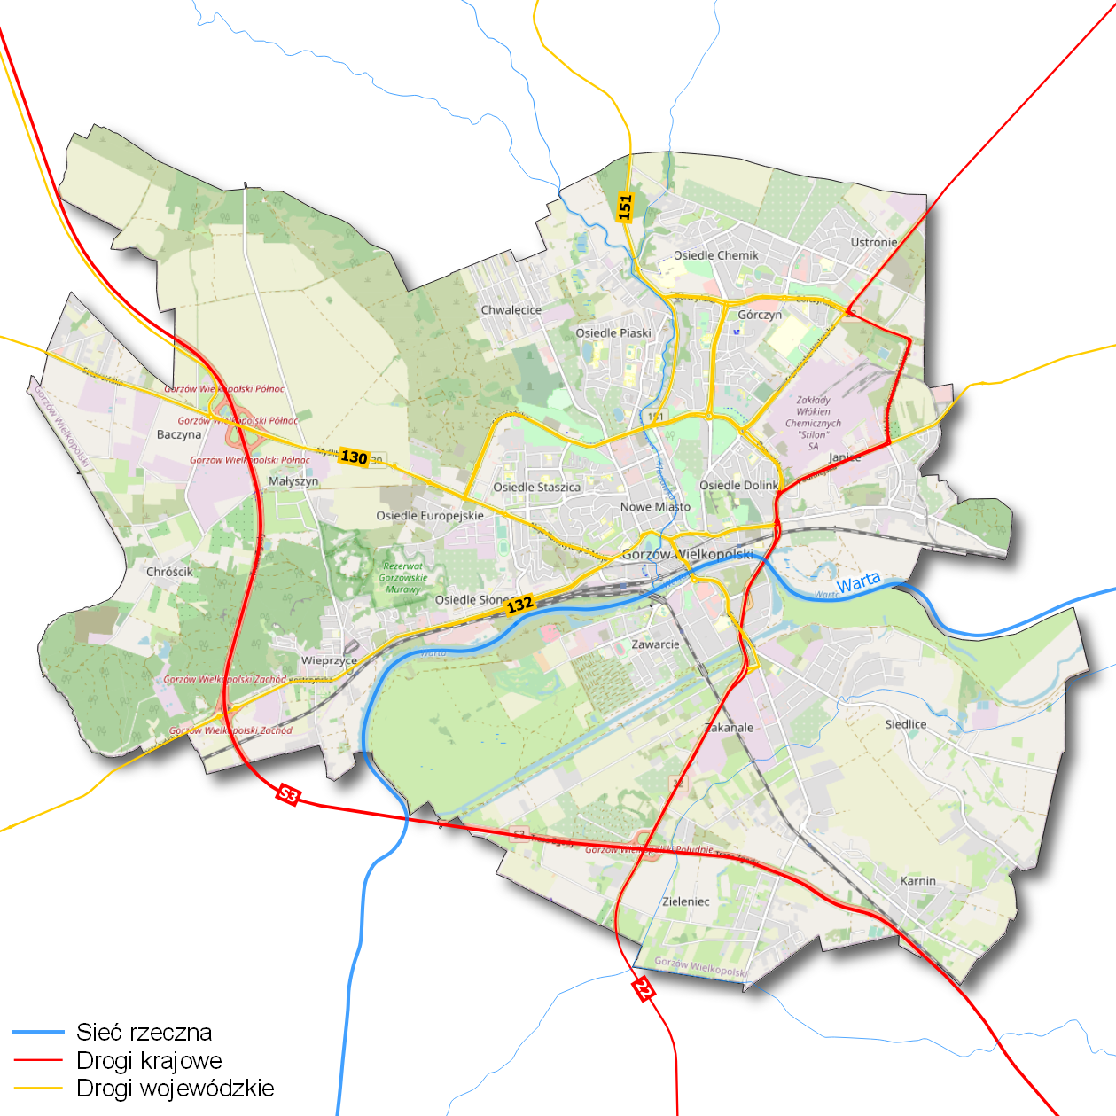
STREFA MIASTO GORZÓW WIELKOPOLSKI
Sprawozdanie z realizacji Programu ochrony powietrza dla strefy miasto Gorzów Wielkopolski wraz z planem działań krótkoterminowych ze względu na przekroczenie poziomu docelowego benzo(a)pirenu w pyle zawieszonym PM10

Slide 13
GORZÓW WIELKOPOLSKI – ocena jakości powietrza
Zgodnie z danymi zawartymi w rocznej ocenie jakości powietrza w województwie lubuskim, przeprowadzonej przez Główny Inspektorat Ochrony Środowiska, Regionalny Wydział Monitoringu Środowiska w Zielonej Górze (Raport za rok 2021 oraz za rok 2022) dla strefy miasto Gorzów Wielkopolski odnotowano przekroczenie:
poziomu docelowego stężeń benzo(a)pirenu zawartego w pyle zawieszonym PM10, określonego ze względu na ochronę zdrowia ludzi.
Strefa miasto Gorzów Wielkopolski w roku 2021 oraz 2022 ze względu na przekroczenie poziomu docelowego benzo(a)pirenu w pyle zawieszonym PM10 powietrzu została zakwalifikowana do strefy C.
Obszar przekroczeń na terenie strefy miasto Gorzów Wielkopolski w roku 2021 dla benzo(a)pirenu wynosił 34,8 km², co daje 40,5 % udziału w powierzchni strefy. Na oddziaływanie przekroczeń narażone było około 74 648 mieszkańców (60,9%).
Obszar przekroczeń na terenie strefy miasto Gorzów Wielkopolski w roku 2022 dla benzo(a)pirenu wynosił 22,3 km², co daje 25,9 % udziału w powierzchni strefy. Na oddziaływanie przekroczeń narażone było około 52 614 mieszkańców (44,6%).

Slide 14
GORZÓW WIELKOPOLSKI– realizacja działań naprawczych
1. Obniżenie emisji z indywidualnych systemów grzewczych w wyniku eliminacji niskosprawnych urządzeń na paliwa stałe (PL0801_ZSO):
Działanie naprawcze realizowane było poprzez następujące przedsięwzięcia:
- likwidacja kotłów na paliwo stałe w budynkach mieszkalnych i wykonanie c.o. etażowego zasilanego kotłami gazowymi,
- likwidacja pieców kaflowych i montaż ogrzewania elektrycznego lub podłączenie lokalu do sieci ciepłowniczej,
- przeprowadzenie termomodernizacji budynków mieszkalnych wielorodzinnych (m.in. docieplenie ścian, wymiana stolarki okiennej).
ROK | 2021 | 2022 | 2023 | 2021 - 2023
Osiągnięty efekt ekologiczny redukcja emisji zanieczyszczeń [Mg/rok] | PM10 = 6,12 PM2,5 = 5,72 B(a)P = 0,0056 | PM10 = 10,26 PM2,5 = 9,88 B(a)P = 0,01738 | PM10 =0,5868 PM2,5 = 0,5781 B(a)P = 0,00029 | PM10 = 16,967 PM2,5 = 16,178 B(a)P = 0,02327
Poniesione koszty łącznie [zł/rok] | 12 463 418,93 | 10 668 533,00 | 3 721 839,13 | 26 850 372,13
Źródło finansowania oraz wartość finansowania | b.d. | Środki własne JST - 2 795 095,55 zł RPO - 500 000,00 zł Inne - 7 373 437,00 zł | Środki własne – 2 615 045,68 zł Środki własne wspólnot mieszkaniowych – 909 335,65 zł Inne – 197 457,80 zł | 8 980 230,45 zł
Zrealizowany efekt rzeczowy [m2] | 14 548 | 35 661 | 1 454,39 | 51 663,39
Stan zaawansowania realizacji działania naprawczego | Stan realizacji 111 % | Stan realizacji 273 % | Stan realizacji 37,8 % | Średni stopień realizacji 141 %

Slide 15
GORZÓW WIELKOPOLSKI – realizacja działań naprawczych
2. Działania promocyjne i edukacyjne (ulotki, imprezy, akcje szkolne, audycje, konferencje) oraz informacyjne i szkoleniowe (PL0801_EE):
Informowanie mieszkańców w zakresie obowiązujących przepisów dotyczących ochrony środowiska w tym ochrony jakości powietrza. Między innymi udzielanie informacji o zakazie spalania odpadów, konieczności wymiany źródeł ciepła opalanych paliwami stałymi wynikającej z Uchwały antysmogowej dla miasta Gorzowa Wielkopolskiego, obowiązku złożenia deklaracji w systemie CEEB, udzielanie bieżącej pomocy dotyczącej wypełniania deklaracji. Informowanie mieszkańców o możliwościach uzyskania dofinansowania do wymiany źródeł ciepła, w tym o Programie Czyste Powietrze oraz uldze termomodernizacyjnej. Działania prowadzone poprzez stronę internetową miasta, ulotki dystrybuowane w oddziałach Urzędu Miasta, a także bezpośrednie i telefoniczne udzielanie informacji mieszkańcom.
ROK | 2021 | 2022 | 2023 | 2021 - 2023
Poniesione koszty łącznie [zł/rok] | W ramach kosztów własnych |  | 164 325,00 | 164 325,00 zł
Źródło finansowania oraz wartość finansowania [zł] | - | - | Środki własne – 16 199,00 zł WFOŚiGW – 148 126,00 zł | WFOŚiGW – 148 126,00 zł
Zrealizowany efekt rzeczowy [szt.] | Zrealizowano 1 kampanie. | Zrealizowano 1 kampanie. | Zrealizowano 1 kampanie. | Zrealizowano 3 kampanie.
Stan zaawansowania realizacji działania naprawczego | Stan realizacji 100% | Stan realizacji 100% | Stan realizacji 100% | Średni stopień realizacji 100%

Slide 16
GORZÓW WIELKOPOLSKI– realizacja działań naprawczych
3. Prowadzenie kontroli przestrzegania przepisów ograniczających używanie paliw lub urządzeń do celów grzewczych oraz zakazu spalania odpadów (PL0801_KPP):
Działalność kontrolna obejmowała:
- przestrzeganie zakazu spalania odpadów w kotłach i piecach; - przestrzeganie zakazu spalania odpadów zielonych, a także przestrzegania zakazu wypalania traw i łąk;
- przestrzeganie zapisów uchwały antysmogowej (od 1 stycznia 2023 r.).
ROK | 2021 | 2022 | 2023 | 2021 - 2023
Poniesione koszty łącznie [zł/rok] | W ramach kosztów własnych
Zrealizowany efekt rzeczowy [szt.] | Zrealizowano 72 kontroli. | Zrealizowano 70 kontroli. | Zrealizowano 102 kontroli. | Przeprowadzono łącznie 244 kontroli
Stan zaawansowania realizacji działania naprawczego | Stan realizacji 103% | Stan realizacji 100% | Stan realizacji 145,7% | Średni stopień realizacji 166,2%

Slide 17
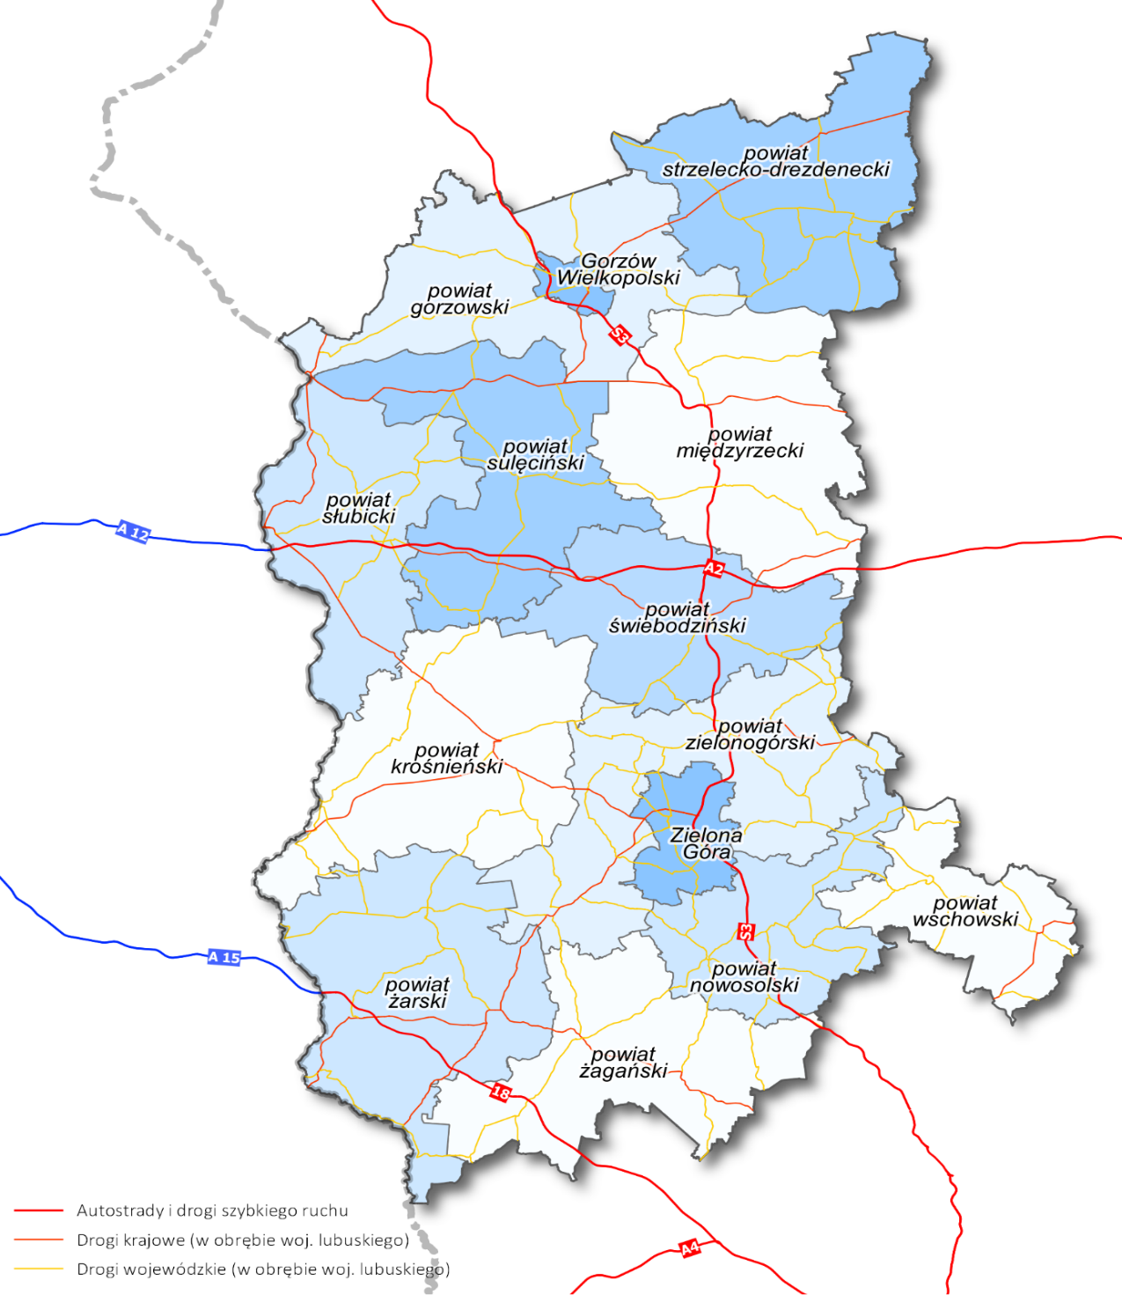
STREFA LUBUSKA
Sprawozdanie z realizacji Programu ochrony powietrza dla strefy lubuskiej wraz z planem działań krótkoterminowych ze względu na przekroczenie wartości dopuszczalnej pyłu zawieszonego PM10 oraz poziomu docelowego benzo(a)pirenu w pyle zawieszonym PM10

Slide 18
STREFA LUBUSKA – ocena jakości powietrza
Zgodnie z danymi zawartymi w rocznej ocenie jakości powietrza w województwie lubuskim, przeprowadzonej przez Główny Inspektorat Ochrony Środowiska, Regionalny Wydział Monitoringu Środowiska w Zielonej Górze (Raport za rok 2021 oraz za rok 2022) dla strefy lubuskiej odnotowano przekroczenie:
poziomu docelowego stężeń benzo(a)pirenu zawartego w pyle zawieszonym PM10, określonego ze względu na ochronę zdrowia ludzi.
Strefa lubuska w roku 2021 oraz 2022 ze względu na przekroczenie poziomu docelowego benzo(a)pirenu w pyle zawieszonym PM10 powietrzu została zakwalifikowana do strefy C.
Obszar przekroczeń na terenie strefy lubuskiej w roku 2021 dla benzo(a)pirenu wynosił 322,3 km², co daje 2,4% udziału w powierzchni strefy. Na oddziaływanie przekroczeń narażone było około 271 700 mieszkańców (36,5%).
Obszar przekroczeń na terenie strefy lubuskiej w roku 2022 dla benzo(a)pirenu wynosił 108,2 km², co daje 0,8% udziału w powierzchni strefy. Na oddziaływanie przekroczeń narażone było około 89 849 mieszkańców (12,3%).

Slide 19
STREFA LUBUSKA – realizacja działań naprawczych
1. Obniżenie emisji z indywidualnych systemów grzewczych w wyniku eliminacji niskosprawnych urządzeń na paliwa stałe (PL0803_ZSO):
Działanie naprawcze realizowane było poprzez następujące przedsięwzięcia:
- budowę nowych budynków (głównie budynki użyteczności publicznej) wykorzystujących niskoemisyjne źródła ogrzewania,
- likwidację ogrzewania zasilanego paliwem stałym,
- likwidację ogrzewania zasilanego paliwem stałym wraz z montażem nowego niskoemisyjnego sposobu ogrzewania,
- termomodernizację budynków (m.in. docieplenie ścian, wymiana stolarki okiennej),
- montaż kolektorów słonecznych.
ROK | 2021 | 2022 | 2023 | 2021 - 2023
Osiągnięty efekt ekologiczny redukcja emisji zanieczyszczeń [Mg/rok] | PM10 = 157,79 PM2,5 = 156,00 B(a)P = 0,076 | PM10 = 59,38 PM2,5 = 58,68 B(a)P = 0,0286 | PM10 = 37,77 PM2,5 = 37,26 B(a)P = 0,0188 | PM10 = 254,58 PM2,5 = 251,58 B(a)P =0,1232
Poniesione koszty łącznie [zł/rok] | 162 165 215,93 | 31 173 025,00 | 169 975 344,22 | 363 313 585,15
Źródło finansowania oraz wartość finansowania [zł] | 77 531 558,92 | 31 021 857,00 | 46 919 694,29 | 155 473 110,21
Zrealizowany efekt rzeczowy [m2] | 404 363 | 149 237 | 95 243,72 | 648 843,72
Stan zaawansowania realizacji działania naprawczego | Stan realizacji 91% | Stan realizacji 31,73% | Stan realizacji 20,25% | Średni stopień realizacji 48%

Slide 20
STREFA LUBUSKA – realizacja działań naprawczych
2. Działania promocyjne i edukacyjne (ulotki, imprezy, akcje szkolne, audycje, konferencje) oraz informacyjne i szkoleniowe (PL0803_EE):
Na terenie strefy działania informacyjne i edukacyjne prowadzone były poprzez:
- organizowanie spotkań informacyjno-edukacyjnych dla mieszkańców, kolportaż ulotek, zamieszczanie informacji w prasie i na stronach internetowych gmin w zakresie obowiązujących przepisów i dobrych praktyk dotyczących ochrony środowiska w tym ochrony jakości powietrza, organizowanie spotkań w szkołach i przedszkolach, na których poruszano tematykę ochrony środowiska, organizowanie warsztatów w szkołach, podczas których sadzono drzewa, uczono się segregacji odpadów, informowano o zakazie ich spalania,
- organizowano konkursy artystyczne (plastyczne, pisarskie, poetyckie), których zadaniem było zapoznanie młodzieży i dzieci z tematyką ochrony powietrza,
- na podstawie zawartych z WFOŚiGW w Zielonej Górze umów, zorganizowano w wielu gminach punkty informacyjne o możliwości skorzystania ze wsparcia finansowego z Programu Czyste Powietrze,
- informowano mieszkańców niektórych gmin o bieżącej jakości powietrza za sprawą wyświetlonych danych o stężeniach, zanieczyszczeń na tablicach led w ogólnodostępnych miejscach lub na stronach/aplikacjach internetowych.
ROK | 2021 |  | 2022 | 2023 | 2021 - 2023
Poniesione koszty łącznie [zł/rok] | 203 166 |  | 366 824 | 1 139 314,46 | 1 709 304,46
Źródło finansowania oraz wartość finansowania | 178 588 zł | 345 996 |  | 621 943,37 | 1 146 527,37
Zrealizowany efekt rzeczowy [szt.] | Zrealizowano 102 kampanii. | Zrealizowano 369 kampanii. |  | Zrealizowano 105 kampanii. | Zrealizowano 576 kampanii.
Stan zaawansowania realizacji działania naprawczego | Stan realizacji 70% | Stan realizacji 483% |  | Stan realizacji 128% | Średni stopień realizacji 227 %

Slide 21
STREFA LUBUSKA – realizacja działań naprawczych
3. Prowadzenie kontroli przestrzegania przepisów ograniczających używanie paliw lub urządzeń do celów grzewczych oraz zakazu spalania odpadów (PL0801_KPP):
Działalność kontrolna obejmowała:
- przestrzeganie zakazu spalania odpadów w kotłach i piecach; - przestrzeganie zakazu spalania odpadów zielonych, a także przestrzegania zakazu wypalania traw i łąk.
ROK | 2021 | 2022 | 2022 | 2023
Poniesione koszty łącznie [zł/rok] | 7 710,80 | 5 963,00 | 8 312,50 | 21 986,30
Zrealizowany efekt rzeczowy [szt.] | Zrealizowano 3 111 kontroli. | Zrealizowano 1 702 kontroli. | Zrealizowano 2 204 kontroli. | Przeprowadzono łącznie 7 017 kontroli
Stan zaawansowania realizacji działania naprawczego | Stan realizacji 352% | Stan realizacji 192% | Stan realizacji 249% | Średni stopień realizacji 264%

Slide 22
DZIAŁANIA KRÓTKOTERMINOWE
Strefa miasto Zielona Góra oraz Gorzów Wielkopolski
W przypadku B(a)P dla którego okres uśredniania wyników wynosi rok, trudno jest mówić o wdrażaniu działań krótkoterminowych, w tym o bieżącym informowaniu mieszkańców o zagrożeniu.
W latach 2021 – 2023 uruchamiano plan działań krótkoterminowych na I i II poziomie z uwagi na ryzyko wystąpienia przekroczeń w obrębie:
- poziomu informowania dla pyłu zawieszonego PM10 w Gorzowie Wielkopolskim,
- poziomu docelowego benzo(a)pirenu w pyle zawieszonym PM10 w Gorzowie Wielkopolskim.
Strefa lubuska
Gminy na bieżąco prowadziły kampanie informacyjno-edukacyjne oraz prowadziły kontrole spalania odpadów i pozostałości z ogrodów oraz informowały mieszkańców o stanie jakości powietrza i zaleceniach odpowiednich do danego poziomu PDK. Działania polegały również na bieżącym uzupełnianiu baz kontaktów z ośrodkami zdrowia i edukacji w celu przekazywania informacji o ryzyku i wystąpieniu przekroczeń poziomów normatywnych.
W latach 2021 – 2023 uruchamiano plan działań krótkoterminowych na I i II poziomie z uwagi na ryzyko wystąpienia przekroczeń w obrębie:
- poziomu informowania dla pyłu zawieszonego PM10,
- średniorocznego poziomu dopuszczalnego pyłu zawieszonego PM2,5
- poziomu docelowego benzo(a)pirenu w pyle zawieszonym PM10.

Slide 23
DZIAŁANIA DODATKOWE
Poza wymienionymi działaniami naprawczymi, na terenie wszystkich stref prowadzone były również działania dodatkowe, które w sposób pośredni wpływają na zmniejszenie emisji zanieczyszczeń.
Działania te, są działaniami wspomagającymi dla prowadzonych działań naprawczych w kontekście kontrolnym, organizacyjnym czy komunikacyjnym.
Realizowane były w 4 kategoriach: działania związane z ograniczaniem emisji powierzchniowej, punktowej, liniowej (komunikacyjnej) oraz działania wspomagające.

Slide 24
PODSUMOWANIE PROWADZONYCH DZIAŁAŃ
Analiza realizacji działań naprawczych w ramach Programów ochrony powietrza wraz z planem działań krótkoterminowych w latach 2021 – 2023 pokazuje, iż Samorządy wykonywał wszystkie z zadanych działań naprawczych. Stopień realizacji w zależności od roku sprawozdawczego był różny.
Prowadzone działania w ramach POP przyczyniły się do poprawy stanu jakości powietrza, czego dowodem są szacunkowe wyliczenia efektów ekologicznych dla zanieczyszczeń benzo(a)pirenu w pyle zawieszonym PM10, pyłu zawieszonego PM10 i PM2,5, oraz dane przekazane w rocznych raportach Oceny Jakości Powietrza w województwie lubuskim w latach 2021 – 2022.
Znaczny udział w ograniczeniu emisji mają działania podjęte w ramach redukcji emisji powierzchniowej z sektora bytowo – komunalnego, który ma największy udział w emisji benzo(a)pirenu.
Szereg działań jakie zostały podejmowane finansowane było, m.in. NFOŚiGW, WFOŚiGW w Zielonej Górze, Departamentu Programów Regionalnych, środków Unii Europejskiej czy wspomagana dotacjami z miast Zielona Góra i Gorzów Wielkopolski.
Program „Czyste powietrze” stanowił ogromne wsparcie finansowe jednakże dotyczył wyłącznie właścicieli domów jednorodzinnych lub wydzielonych w budynkach jednorodzinnych lokali mieszkalnych z wyodrębnioną księgą wieczystą. W roku 2022 uruchomiony został program „Ciepłe mieszkanie” wspierającego m.in. wymianę źródeł ciepła oraz stolarki okiennej i drzwiowej w budynkach wielolokalowych.
Na terenie stref podejmowano również szereg działań dodatkowych, które również mają na celu redukcję emisji zanieczyszczeń do powietrza. Prowadzone działania związane były szczególnie z ograniczeniem emisji liniowej (związanej z komunikacją), tj. utrzymanie dróg w sposób ograniczający wtórną emisję zanieczyszczeń poprzez remonty i poprawę stanu nawierzchni dróg.
Zaleca kontynuowanie prowadzenia działań naprawczych prowadzących do poprawy jakości powietrza, a tym samym redukcji zanieczyszczeń mających znaczący wpływ na ochronę zdrowia ludzi, zwierząt czy roślin.

Slide 25
PODSUMOWANIE PROWADZONYCH DZIAŁAŃ
Strefa: | I – Obniżenie emisji z indywidualnych systemów grzewczych w wyniku eliminacji niskosprawnych urządzeń na paliwa stałe | II – Działania promocyjne i edukacyjne oraz informacyjne i szkoleniowe | III – Prowadzenie kontroli przestrzegania przepisów ograniczających używanie paliw lub urządzeń o celów grzewczych oraz zakazu spalania odpadów
 | Stan realizacji działań naprawczych w latach 2021 - 2023
miasto Zielona Góra | 65% (119,1% - rok 2023) | 900% (1 100% - rok 2023) | 247% (247% - rok 2023)
miasto Gorzów Wielkopolski | 141% (37,8% - rok 2023) | 100% (100% - rok 2023) | 166,2% (145,7% - rok 2023)
lubuska | 48% (20,25% - rok 2023) | 227% (128% - rok 2023) | 264% (249% - rok 2023)
Rok Oceny Jakości Powietrza | 2020 | 2021 | 2022
Strefa: | Obszar przekroczeń benzo(a)pirenu
miasto Zielona Góra | 13,0km² – 4,7% powierzchni strefy narażone 67 264 mieszkańców (47,6%) | 9,2km² – 3,3% powierzchni strefy narażone 59 066 mieszkańców (41,9%) | Brak przekroczenia
miasto Gorzów Wielkopolski | 50,1km² – 58,3% powierzchni strefy narażone 103 597 mieszkańców (83,8%) | 34,8km² – 40,5% powierzchni strefy narażone 74 648 mieszkańców (60,9%) | 22,3km² – 25,9% powierzchni strefy narażone 52 614 mieszkańców (44,6%)
lubuska | 392,0km² – 2,9% powierzchni strefy narażone 272 429 mieszkańców (36,4%) | 322,3km² – 2,4% powierzchni strefy narażone 271 700 mieszkańców (36,5%) | 108,2km² – 0,8% powierzchni strefy narażone 89 849 mieszkańców (12,3%)

Slide 26
Dziękuję za uwagę

